Slide 1
Ako sa rozhodovať pri výbere vysokej školy

Slide 2
Skúste sa zamyslieť
Aký typ profesie by vás bavil?
V akom kolektíve by ste radi pracovali?
K akému zameraniu máte blízko?
Aké sú vaše očakávania?
Čo je a čo bude pre vás životnou prioritou?

Slide 3
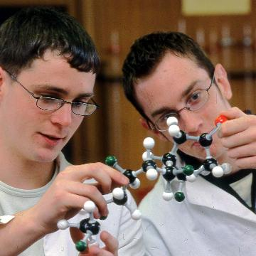
Predstavy a realita
Na vysokej škole sa môže váš vzťah k oblasti záujmu radikálne meniť:
lepšie technické vybavenie,
zaujímavejšia problematika,
odbornejší prístup,
zmysel využitia v praxi,
potrebné teoretické základy,
náročnosť záberu problematiky,
akademický prístup,

Slide 4
Opäť sa zamyslite
Vaše vysokoškolské štúdium
budete končiť o ... rokov.
Aké profesie budú na trhu v tom čase žiadané?
Aké profesie budú vzhľadom na súčasný záujem vašich starších rovesníkov preplnené?

Slide 5

Parametre vysokej školy
Akreditované študijné odbory (počas celej dĺžky predpokladaného štúdia)
Počet profesorov, docentov
Bakalársky stupeň
Magisterský stupeň
Doktorandský stupeň
Kreditový systém ECTS

Slide 6

Parametre vysokej školy
Ponuka povinných, povinne voliteľných a výberových predmetov
Výučbové priestory, laboratóriá, knižnica, prístup na net
Akademický informačný systém, on-line prístup k informáciám

Slide 7

Parametre vysokej školy
Počet prijímaných študentov a počet študentov vo vyšších ročníkoch
Hromadná výučba – individuálny prístup
Počet absolventov za posledné obdobie a ich uplatnenie v praxi

Slide 8
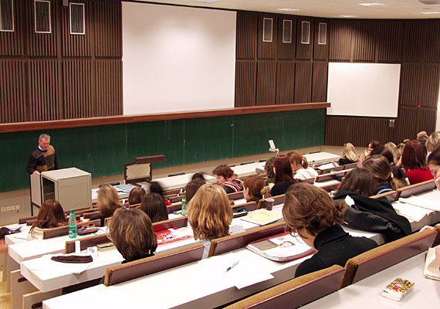
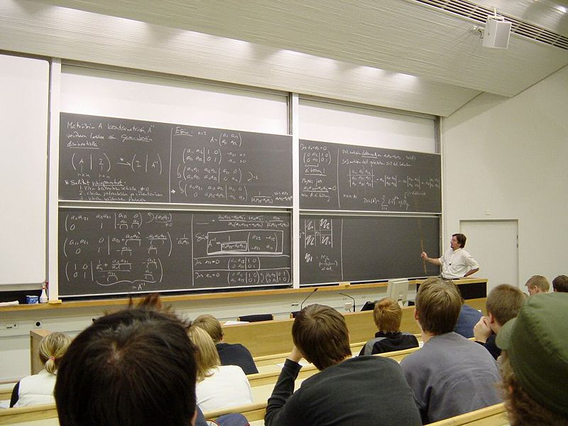
Parametre vysokej školy
Kontakty školy na zahraničné pracoviská
Riešené grantové projekty
Možnosť štúdia v zahraničí

Slide 9
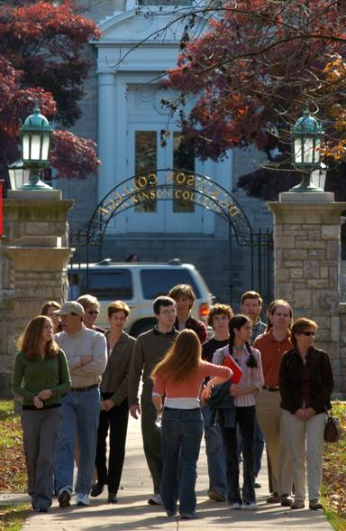
Parametre vysokej školy
tradícia školy
školské akcie
voľný čas
záujmové útvary
šport

Slide 10

Parametre vysokej školy
Ako by v uvedených parametroch obstála Prírodovedecká fakulta UPJŠ v Košiciach
Ak vás to zaujíma, pýtajte sa...

